Slide 1
第45回乳腺画像・病理カンファレンスのご案内
謹啓 時下、先生には益々ご健勝のこととお慶び申し上げます。
さて、この度「第45回乳腺画像・病理カンファレンス」を下記の要綱で開催致しますので、奮ってのご参加をお願い致します。
各科の乳腺診療を担う先生方や技師の方などの医療従事者の方々にご参加頂き、乳腺疾患の診断に関わる様々な疑問点や問題点をフランクに討議して頂きたいと考えております。
先生方におかれましてはご診療、ご研究にご多忙中のところ誠に恐縮ではございますが、何卒ご聴講下さいますようお願い申し上げます。
敬 白
乳腺画像・病理カンファレンス
代表世話人：二宮病院 二宮 淳
事務局：埼玉県立がんセンター
日時
2026年7月24日（金）18：30～20：30
＊10分前より接続開始致します。
形式
Web配信（Zoomミーティング）
＊事前登録については裏面をご覧ください。
18:30～18：35
代表世話人挨拶
二宮病院 理事長 二宮 淳 先生
当番世話人挨拶
赤心堂病院 乳腺外科部長 黒田 徹 先生
第一部 「講演」 18：35～19：15
「乳癌取扱い規約第19版について」
総合司会
赤心堂病院 乳腺外科部長 黒田 徹 先生
演者
誠馨会病理センター センター長 津田 均 先生
第二部 「症例検討」 19：15～20：30
症例検討司会
川越ブレストクリニック 院長 山田 博文 先生
病理解説
埼玉県立がんセンター 病理診断科 医長 坂下 麻衣 先生
【お問い合わせ先】
日本化薬株式会社 担当MR：宮川 昌浩
E-mail：masasahiro.miyagawa@nipponkayaku.co.jp
Tel: 048-640-5006
・・・・・・・・・・・・・・・・・・・・・・・・・・・・・・・・・・・・・・・・・・・・・・・乳腺･画像病理カンファレンスの開催スケジュールにつきましては、埼玉乳がんケア・サポートグループ(SBCCSG)ホームページに掲載されておりますのでご参照下さい。
共催：乳腺画像・病理カンファレンス・日本化薬株式会社

Slide 2

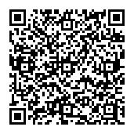

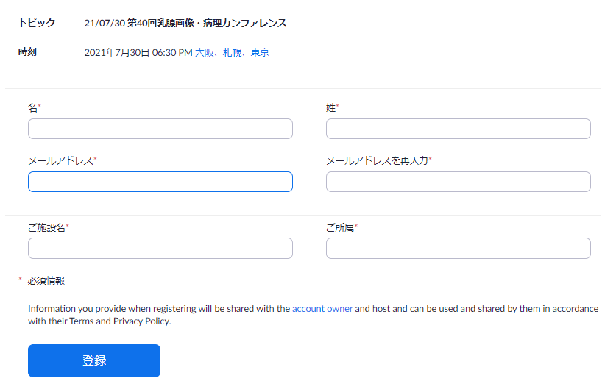
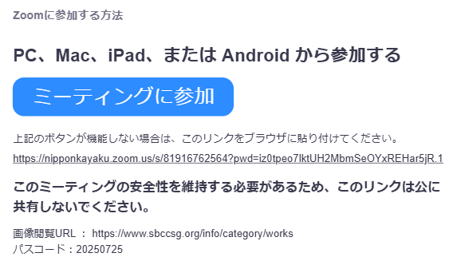
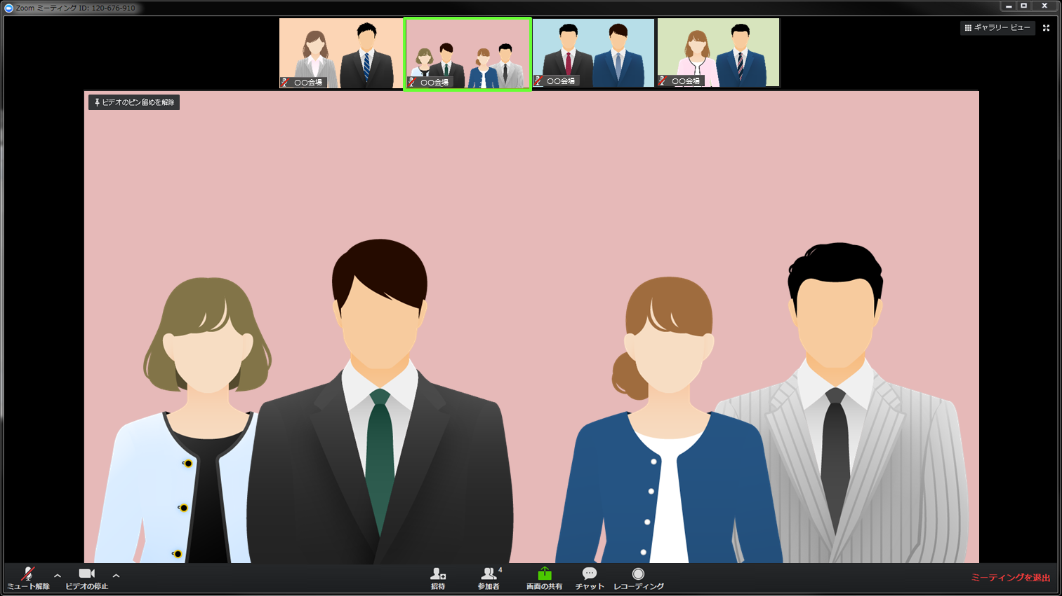






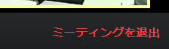
第45回乳腺画像・病理カンファレンス 参加方法
1
事前登録方法
事前登録URL：https://x.gd/DiC4C
① Internet Explorerなどの
ブラウザを起動し、URL欄に上記のURLを入力する
https://x.gd/WHsOw
② 入力フォームに必要事項をご記入ください。
本会URL
画像閲覧URL
パスコード
入力後に内容に誤りがなければ｢登録｣を押してください。
「登録承認画面」に切り替わります。
参加に必要な『URL』『ミーティングID』『パスコード』、画像閲覧URLは、登録確認メールにてお送り致しますのでメールアドレスはお間違いのないようご確認ください。
③ ご登録いただいたメールアドレスに申し込み完了メールが届きましたら、以上で事前登録は完了です。
2
Zoom Meetingの入室方法
① 登録完了後に届いたメールに記載されたURLのリンクからZoomに入室してください。
※パスワードの入力を求められましたらメールに記載されたパスコードをご入力ください。
３
Zoom Meetingの操作方法
①
①表示の切り替え方法
画面右上にある「スピーカービュー」「ギャラリー
ビュー」の切り替えで表示モードを変更できます。
「ギャラリービュー」で表示の場合参加者
すべてが画面に表示されます。
「スピーカービュー」で表示の場合、現在
発言している人の画面が大きく表示されます。
②
③
②マイクON OFF
③カメラON OFF
画面左下にあるマイクアイコンボタンを押してミュート状態を解除してください。
発言が終わりましたら
マイクOFF(ミュート)の
状態にしておいてください。
ミュート状態
発言状態
カメラOFF状態
カメラON状態
４
Zoom Meeting退室方法
画面右下の「ミーティングを退出」を押して終了してください。

